Slide 1

Изменение микроструктуры полисульфидного герметика при введении ингибиторов коррозии
Материаловедение, формообразующие технологии
и оборудование 2024
28-31 мая 2024 г., г. Ялта
ФГАОУ ВО «КФУ им. В.И. Вернадского
Докладчик:
Макущенко
Иван Сергеевич

Slide 2

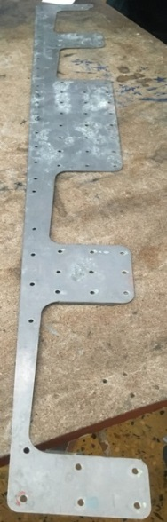
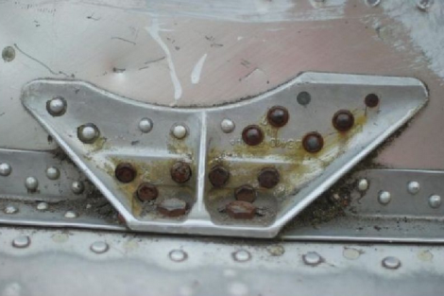
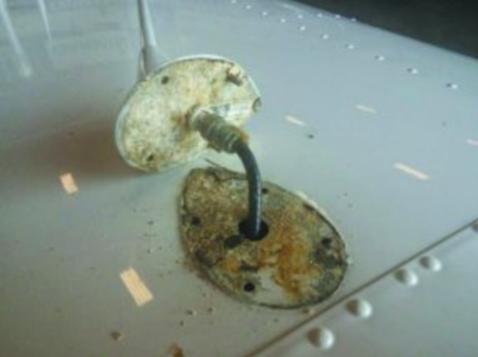
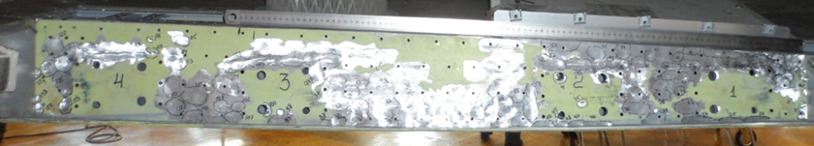
Проблематика вопроса
Коррозия — процесс и результат физико-химического взаимодействия материала со средой. Коррозия приводит к изменению свойств как самого металла (в основном к ухудшению свойств конструкционного материала), так и среды или технической системы, частью которой этот материал является.
Коррозия заклепочного соединения
Элементы каркаса переднего и заднего багажного отсека
Коррозия места крепления антенны
2

Slide 3
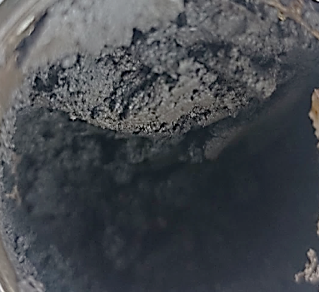
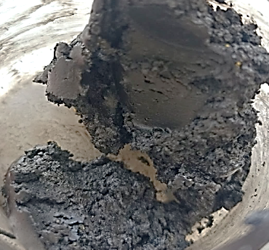
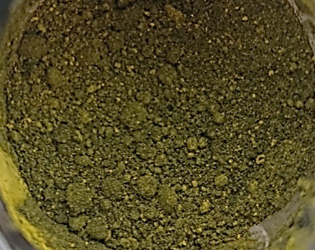
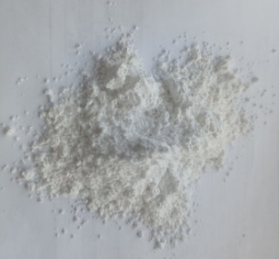
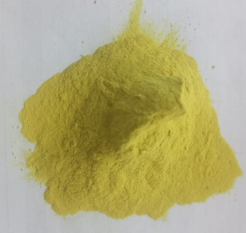
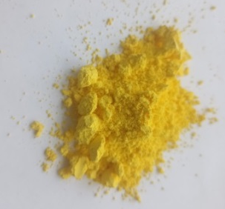
Исследуемые материалы
Полисульфидные
Герметики
Кремнийорганические
Полиуретановые
Полисильфидные герметики на основе жидких тиоколов показывают высокие значения паро- и газонепроницаемости, стойкости к воздействию ароматических углеводородов, ультрафиолета, озона, кислот и щелочей, они нетоксичны и имеют низкий класс пожароопасности. Полисильфидные герметики с лучшей стороны зарекомендовали себя при применении в узлах авиационной техники, топливных элементах, прокладках, швах и т.д.
Ингибиторы коррозии
Неорганические
Органический
Вулканизующая паста, содержащая с ингибитор коррозии
Фосфат цинка;
1%
2%
3%
Для проведения испытаний изготовили 4 варианта герметика с различными ингибиторами коррозии и без них. Ингибиторы коррозии вводились в состав герметика в количестве 0,1, 0,5, 1 и 2% от общего состава компонентов. Герметик вулканизовали путем смешивания герметизирующей пасты на основе тиокола и вулканизующей пасты на основе MnO2 с последующей выдержкой по «горячему» типу 25°С и 50% влажность – 24 ч., далее 70°С и 10% влажность – 24 ч
Хромат циклогексиламин (ХЦА)
Тетраоксихромат цинка
3

Slide 4
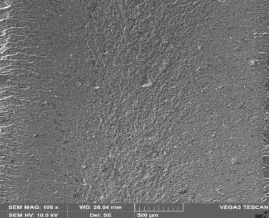
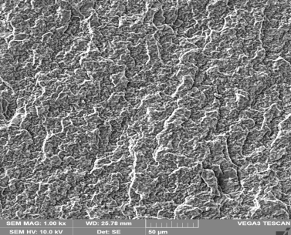
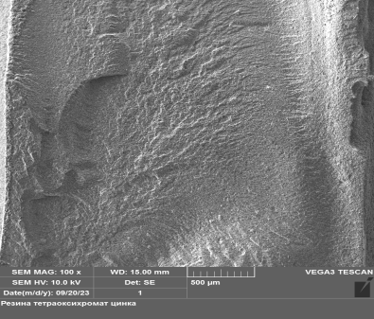
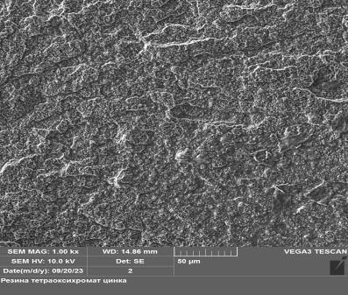
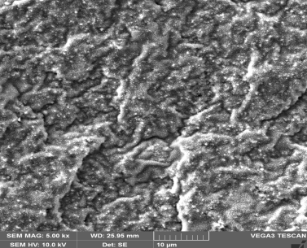
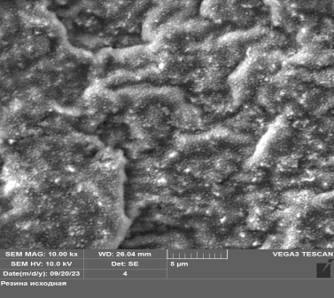
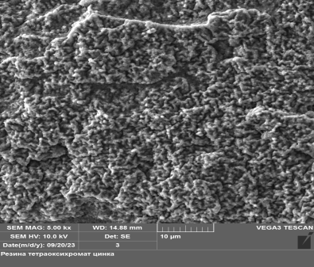
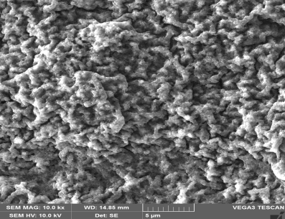
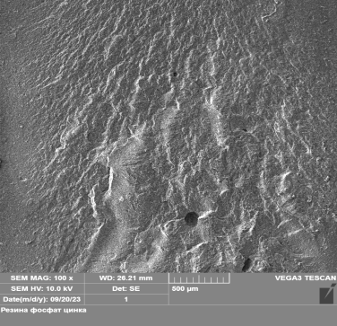
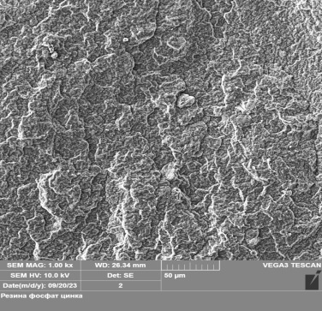
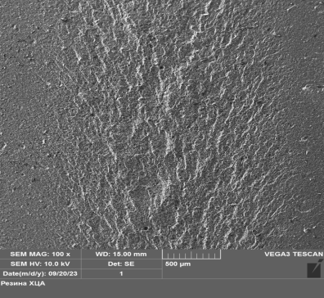
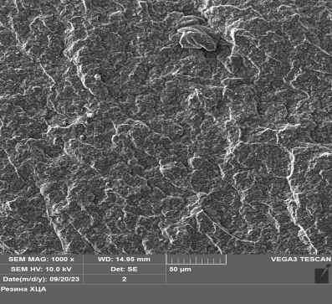
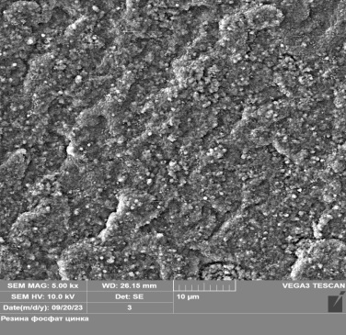
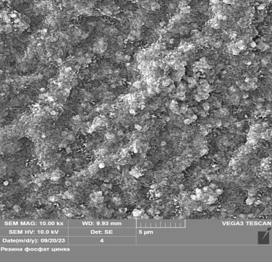
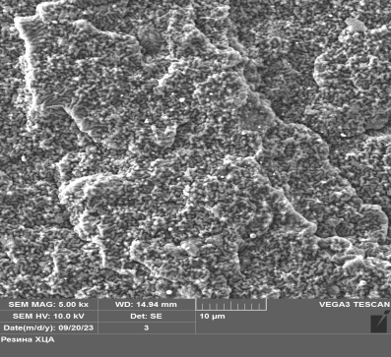
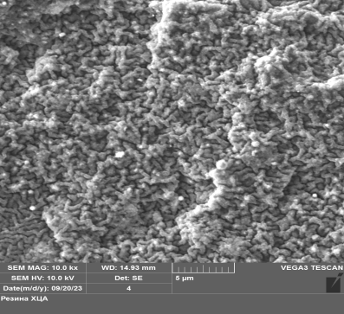
Влияние ингибиторов на микроструктуру среза отвержденных герметиков
а
б
а
б
Герметик без ингибитора
Герметик с тетраоксихроматом цинка
в
г
в
г
а
б
а
б
Герметик с фосфатом цинка
Герметик с ХЦА
в
г
в
г
Микроструктура поверхности герметика : а) х100; б) х1000; в) х5000; г) х10000
4

Slide 5
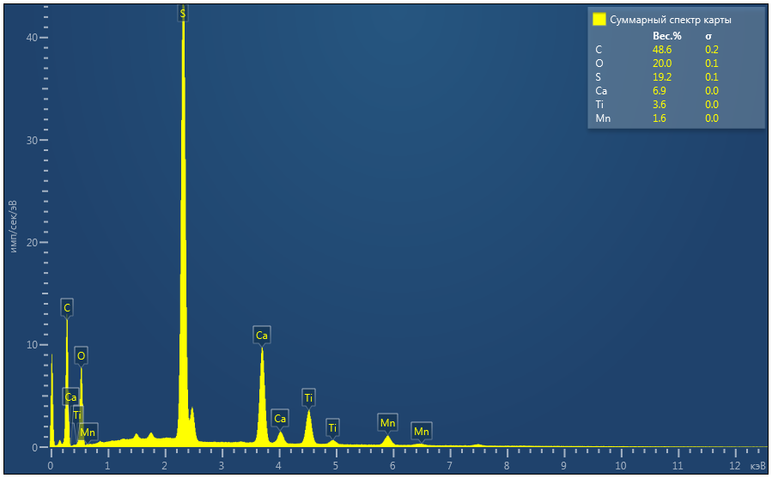
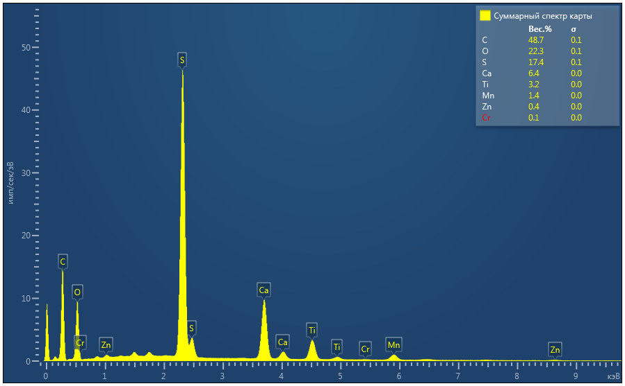
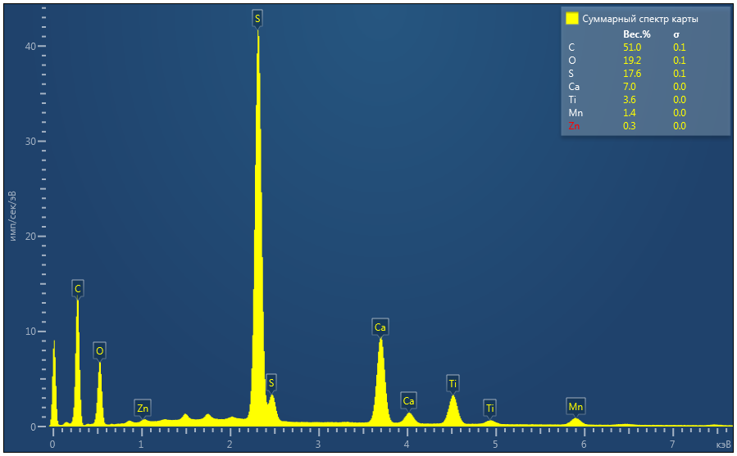
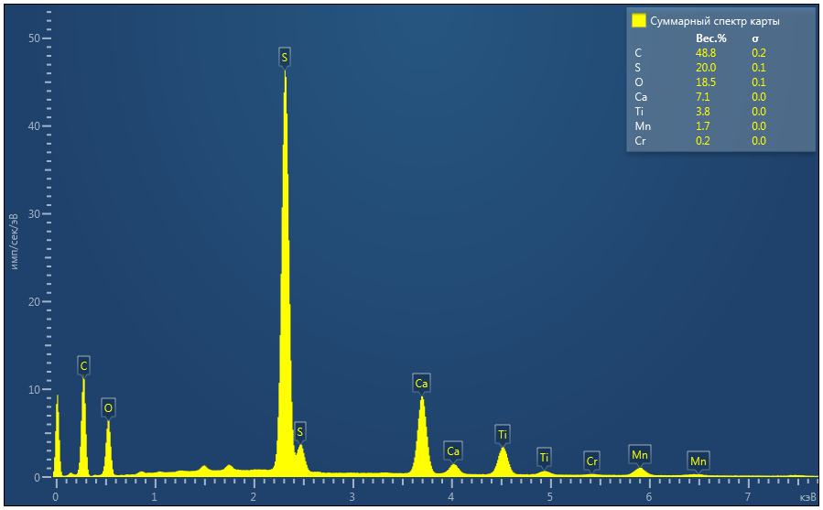
Энергодисперсионные спектры поверхности низкотемпературного скола герметика
Герметик без ингибитора
Герметик с тетраоксихроматом цинка
Герметик с фосфатом цинка
Герметик с ХЦА
5

Slide 6
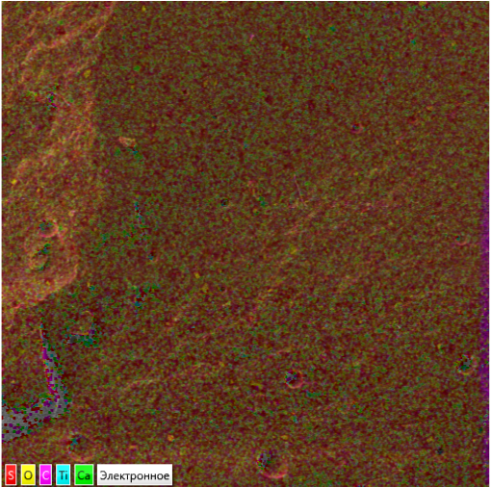
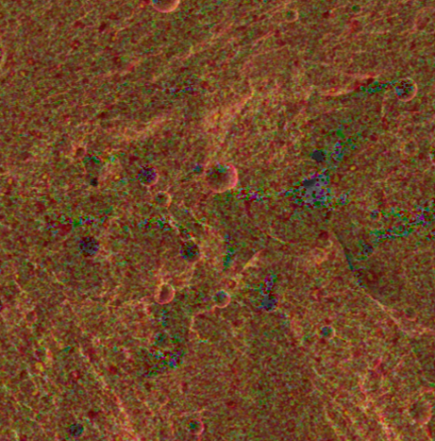
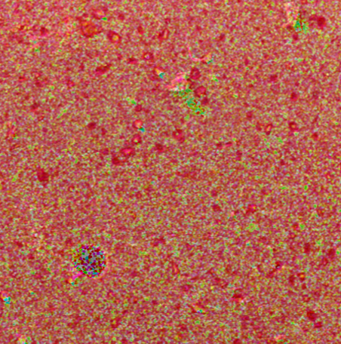
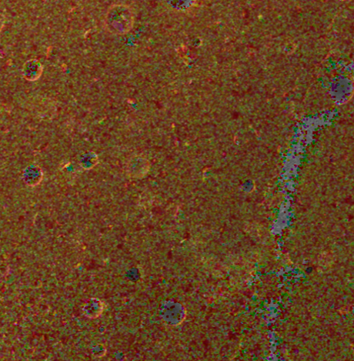
Многослойная карта рентгеноспектрального микроанализа поверхности низкотемпературного скола герметика
Герметик без ингибитора
Герметик с тетраоксихроматом цинка
Герметик с фосфатом цинка
Герметик с ХЦА
6

Slide 7
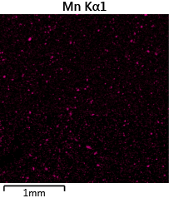
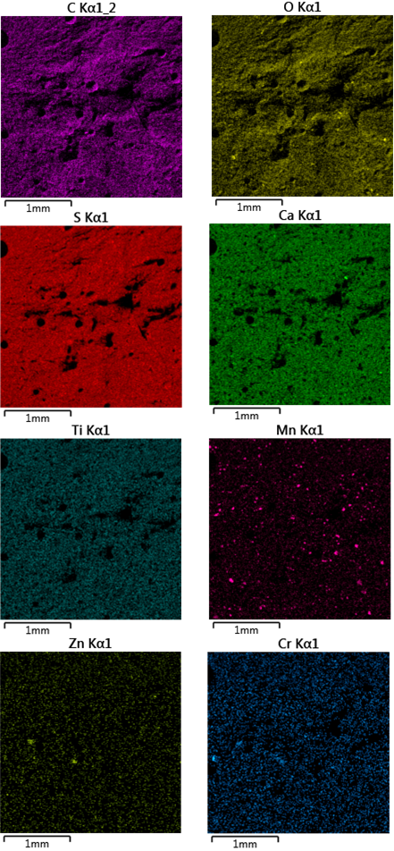
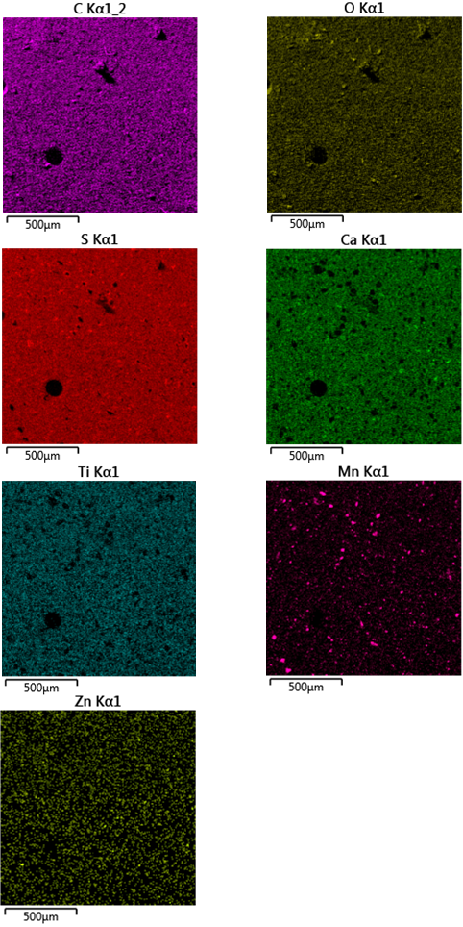
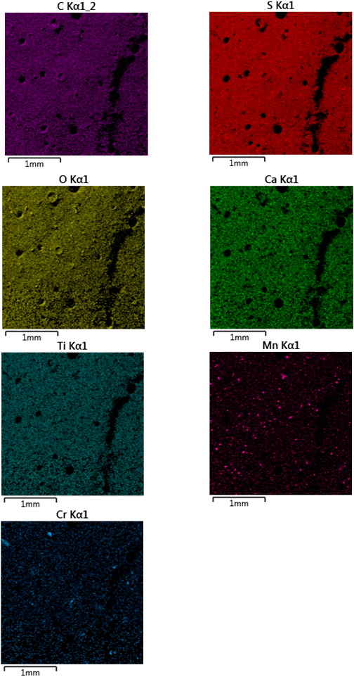
Карты рентгеноспектрального микроанализа распределению по каждому элементу поверхности низкотемпературного скола герметика
Герметик без ингибитора
Герметик с тетраоксихроматом цинка
Герметик с фосфатом цинка
Герметик с ХЦА
7

Slide 8
Исследование pH водной вытяжки герметика и изменение массы полисульфидного герметика с ингибиторами коррозии после выдержки 90 суток в топливе ТС-1 и дистиллированной воде
Водная вытяжка герметика с ингибиторами | мг/л
 | ионы хрома | ионы фосфора
Герметик (без ингибитора) | ˂0,001 | ˂0,001
Герметик (с фосфатом цинка) | ˂0,001 | 0,010
Герметик (с тетраоксихроматом цинка) | 0,041 | ˂0,001
Герметик (с ХЦА) | 0,095 | ˂0,001
Состав | Герметик без ингибитора | Герметик с 1% фосфата цинка | Герметик с 1% ХЦА | Герметик с 1% тетраоксихромата цинка
pH-водной вытяжки | 8.10 | 7.40 | 8.15 | 8.10
Высокое содержание ионов хрома в водной вытяжке герметика с ХЦА связано с хорошей растворимостью ингибитора в воде, тем самым обуславливается эффективный выход ингибитора из состава герметика на поверхность металла с последующей его коррозионной защитой.
Установлено, что все варианты герметика не относятся к коррозионно-агрессивным по ГОСТ 9.902-81. Хромат-содержащие ингибиторы незначительно влияют на pH герметика, а ингибитор фосфат цинка снижает pH до 7.40.
Изменение массы полисульфидного герметика с ингибиторами коррозии после выдержки 90 суток в топливе ТС-1 и дистиллированной воде
8

Slide 9
Заключение
Установлено, что введение ингибитора коррозии меняет структуру полисульфидного герметика, что, вероятно, может оказывать влияние на защитные свойства. В случае с ингибиторами, содержащими хроматы, структура герметика приобретает "нитевидный" вид.
Зафиксировано наличие хрома в составе в свободной форме и, вероятно, возможности его выхода из структуры герметика на защищаемую поверхность.
В случае с ингибитором «фосфат цинка» образуется плотная структура, которая, вероятно, может служить барьером для проникновения влаги на поверхность подложки металла.
В НИЦ «Курчатовский институт»-ВИАМ разработан антикоррозионный герметик марки ВГМ-17 взамен зарубежных аналогов, предназначенный для дополнительной противокоррозионной защиты элементов конструкции летательных аппаратов, в том числе от контактной коррозии.
9

Slide 10
СПАСИБО
ЗА ВНИМАНИЕ!
Докладчик:
Макущенко
Иван Сергеевич

